Slide 1
Khởi động

Slide 2
Cái gì mà mỗi lần ta liếm nó đều chảy ra nước?
Kem
Cơm
Rau

Slide 3
Cái gì như chong chóng
Tặng gió mát cho đời
Áo
Chổi
Quạt điện

Slide 4
Hoa gì đỏ thắm trên cành
Gọi mùa hè tới, một mùa chia tay
Hoa lan
Hoa phượng
Hoa mai

Slide 5
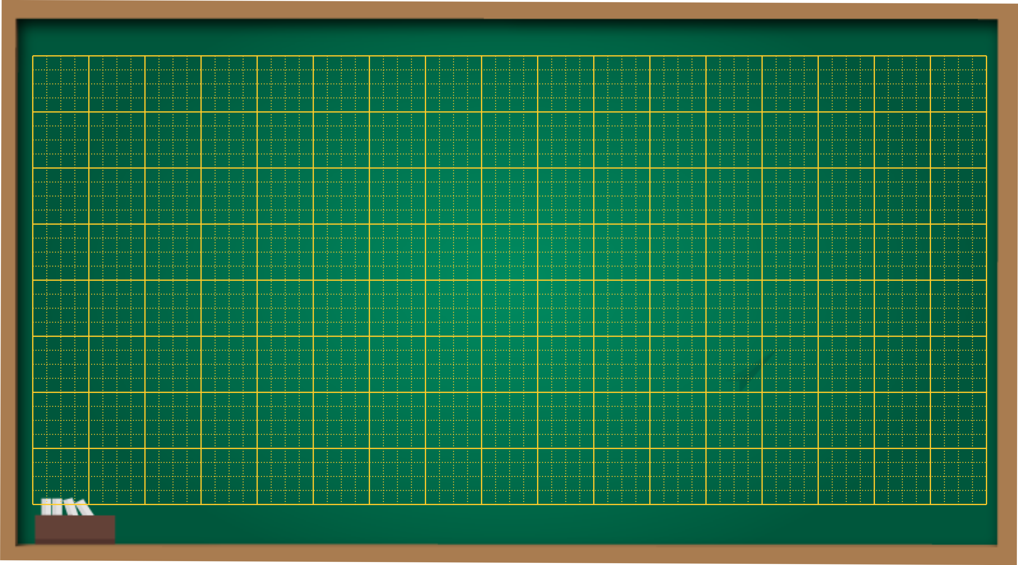
Thứ Năm ngày 10 tháng 10 năm 2024
Tiếng Việt
Bài 8: Mở rộng vốn từ về mùa hè

Slide 6
Câu 1: Tìm các từ ngữ nói về mùa hè theo gợi ý dưới đây:
Thời tiết | Đồ ăn thức uống | Đồ dùng | Trang phục | Hoạt động
M: nóng nực | kem | quạt | áo phông | bơi

Slide 7
THẢO LUẬN NHÓM ĐÔI
Tìm từ ngữ phù hợp xếp vào mỗi cột

Slide 8
Thời tiết | Đồ ăn thức uống | Đồ dùng | Trang phục | Hoạt động
Oi bức
Nước mía
Điều hòa
Quần đùi
Đạp xe
Nóng nực
Nước trái cây
Tủ lạnh
Váy
Thả diều
Nắng gắt
Quạt hơi nước
Áo ba lỗ
Tắm biển
Hoa quả
Mũ

Slide 9
Câu 2: Dấu hai chấm trong câu sau đây được dùng để làm gì?
Các bạn chắc chắn sẽ kể về những chuyến du lịch kì thú của mình: ra biển, lên núi, đến thăm những thành phố lớn,….
a. Để báo hiệu lời nói trực tiếp
b. Để báo hiệu phần liệt kê
c. Để báo hiệu phần giải thích
THẢO LUẬN NHÓM 4
Em đọc kĩ câu, chú ý phần đứng sau dấu hai chấm để lựa chọn đáp án phù hợp.

Slide 10
Câu 2: Dấu hai chấm trong câu sau đây được dùng để làm gì?
Các bạn chắc chắn sẽ kể về những chuyến du lịch kì thú của mình: ra biển, lên núi, đến thăm những thành phố lớn,….
a. Để báo hiệu lời nói trực tiếp
b. Để báo hiệu phần liệt kê
c. Để báo hiệu phần giải thích

Slide 11
Câu 3: Chọn dấu chấm hoặc dấu hai chấm thay cho bông hoa
:
a. Mùa hè có rất nhiều loài hoa hoa hồng, hoa phượng, hoa mười giờ,… Hoa nào cũng đẹp, cũng rực rỡ sắc màu
b. Có nhiều hoạt động thú vị mà bạn có thể làm khi hè đến đi cắm trại, đi tắm biển, tham gia các câu lạc bộ,…
✿
.
✿
:
✿
Dấu hai chấm dùng để báo hiệu phần liệt kê.
Công dụng của dấu hai chấm là gì?

Slide 12
Câu 3: Chọn dấu chấm hoặc dấu hai chấm thay cho ô vuông
:
a. Mùa hè có rất nhiều loài hoa hoa hồng, hoa phượng, hoa mười giờ,… Hoa nào cũng đẹp, cũng rực rỡ sắc màu
b. Có nhiều hoạt động thú vị mà bạn có thể làm khi hè đến đi cắm trại, đi tắm biển, tham gia các câu lạc bộ,…
✿
.
✿
:
✿

Slide 13
Từ ngữ chỉ mùa hè
Tìm từ ngữ chỉ mùa hè
Nội dung bài học
Dấu hai chấm
Dấu chấm câu
Dấu chấm

Slide 14
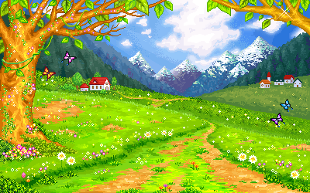
CHÀO TẠM BIỆT !

